Slide 1
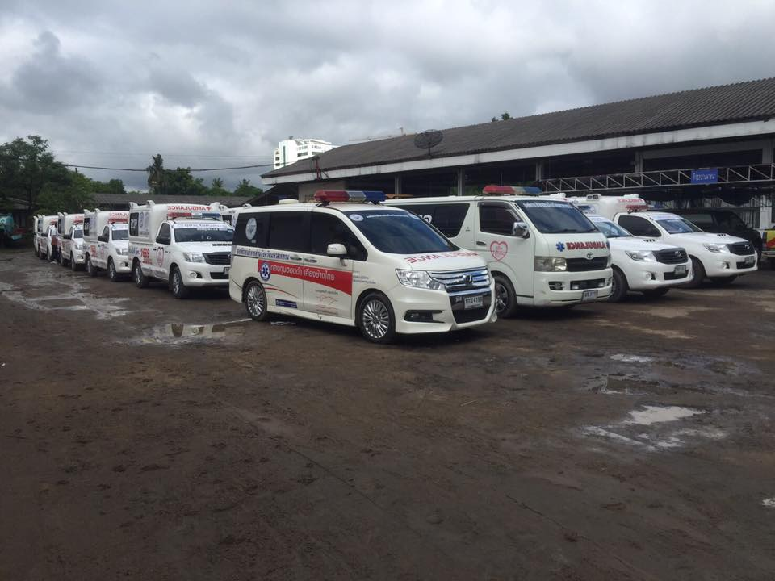
การแพทย์ฉุกเฉิน อบจ. . มหาสารคาม
นำเสนอโดย รองศาสตราจารย์ นายแพทย์ วีรยุทธ แดนสีแก้ว
รองนายกองค์การบริหารส่วนจังหวดมหาสารคาม

Slide 2
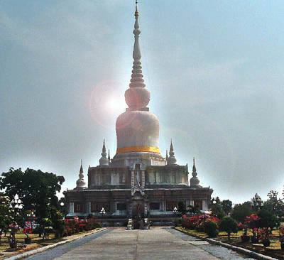
จังหวัดมหาสารคาม
ประชากร ประมาณ 965,531 คน
แบ่งเป็น 13 อำเภอ
โบราณสถาน พระธาตุ นาดูน

Slide 3
ภาคีเครือข่าย
สพฉ.(สถาบันการแพทย์ฉุกเฉินแห่งชาติ)
สสจ. (สำนักงานสาธารณสุขจังหวัด)
จังหวัดมหาสารคาม
ตำรวจภูธรมหาสารคาม
อบจ. มหาสารคาม
อปท (องค์กรปกครองส่วนท้องถิ่น) ทต. / อบต

Slide 4
MOU
สถาบันการแพทย์ฉุกเฉินแห่งชาติ
จังหวัดมหาสารคาม
สำนักงานสาธารณสุขจังหวัดมหาสารคาม
องค์การบริหารส่วนจังหวัดมหาสารคาม
ตำรวจภูธรจังหวัดมหาสารคาม
องค์กรปกครองส่วนท้องถิ่น(เทศบาล/อบต)

Slide 5
พิธีลงนามบันทึกข้อตกลงความร่วมมือ วันที่ 14 สิงหาคม 2557

Slide 6
พิธีลงนามบันทึกข้อตกลงความร่วมมือ

Slide 7
พิธีลงนามบันทึกข้อตกลงความร่วมมือ

Slide 8
บทบาทหน้าที่ของอบจ. มหาสารคาม
จัดหารถพยาบาลฉุกเฉินพร้อมอุปกรณ์ตามมาตรฐานที่กำหนดให้เพียงพอ
ร่วมกับสพฉ. สสจ รพ.มหาสารคาม ในการพัฒนาศักยภาพของผู้ปฏิบัติการ

Slide 9
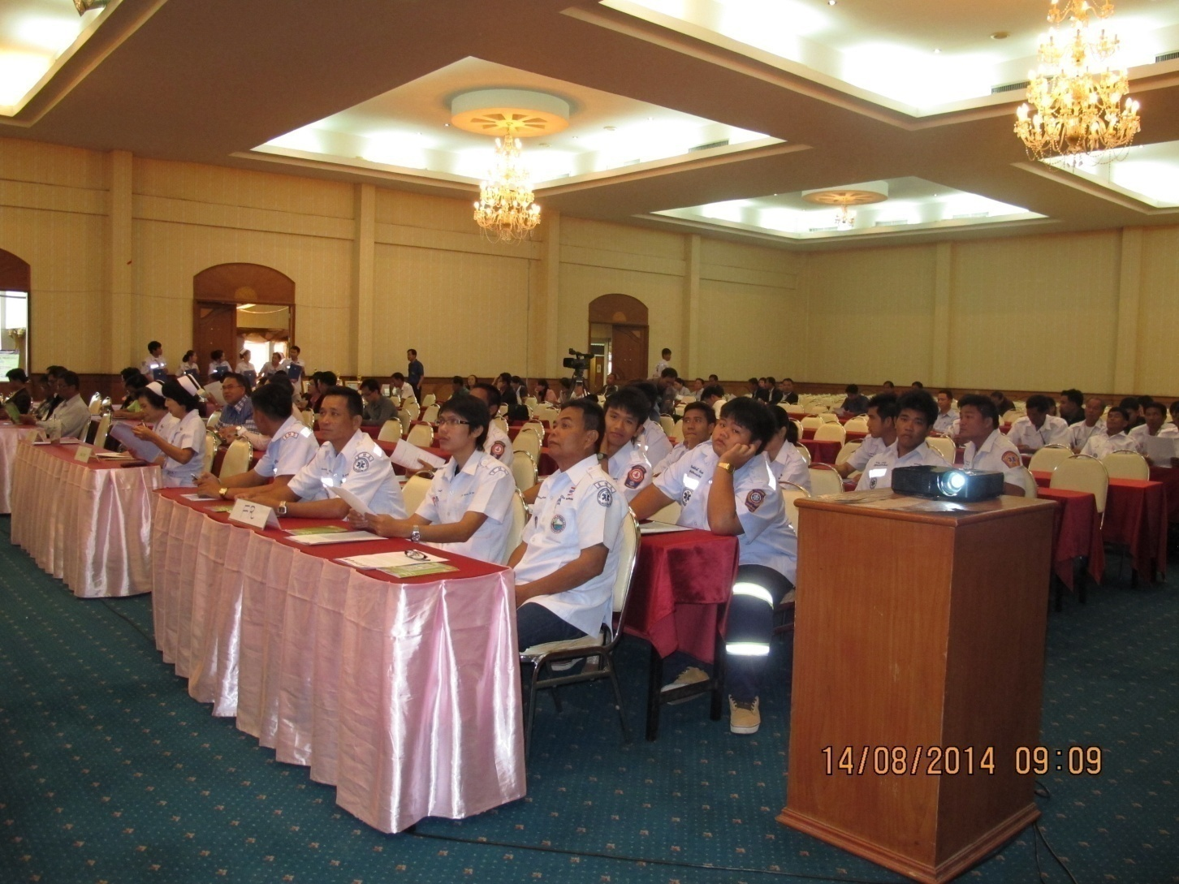
ผู้ร่วมงานลงนามบันทึกข้อตกลงความร่วมมือ

Slide 10
บรรยากาศในงาน

Slide 11
1 st EMS forum อุบลราชธานี

Slide 12
1 st EMS forum

Slide 13
ทีมงาน อบจ.

Slide 14
1 st EMS forum

Slide 15
เวที อบจ. อุบล

Slide 16
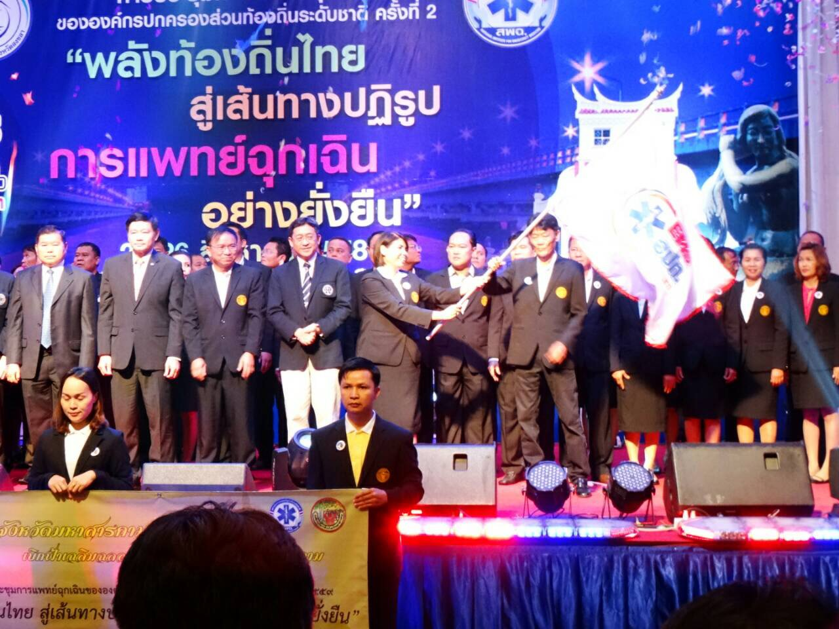
2 nd EMS forum สิงหาคม 2558 สงขลา

Slide 17
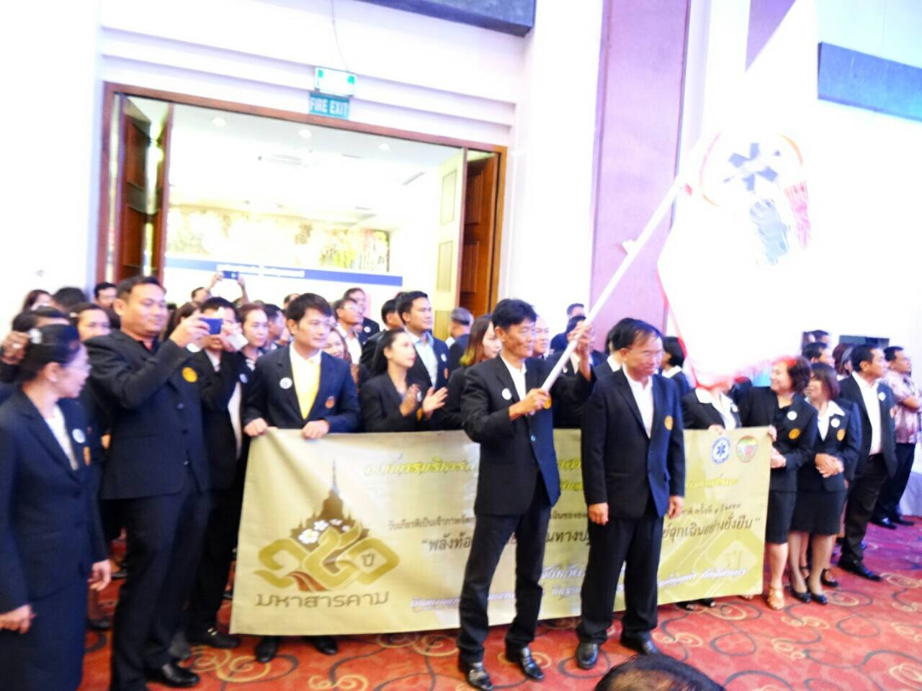
2 nd EMS forum สิงหาคม 2558 สงขลา

Slide 18
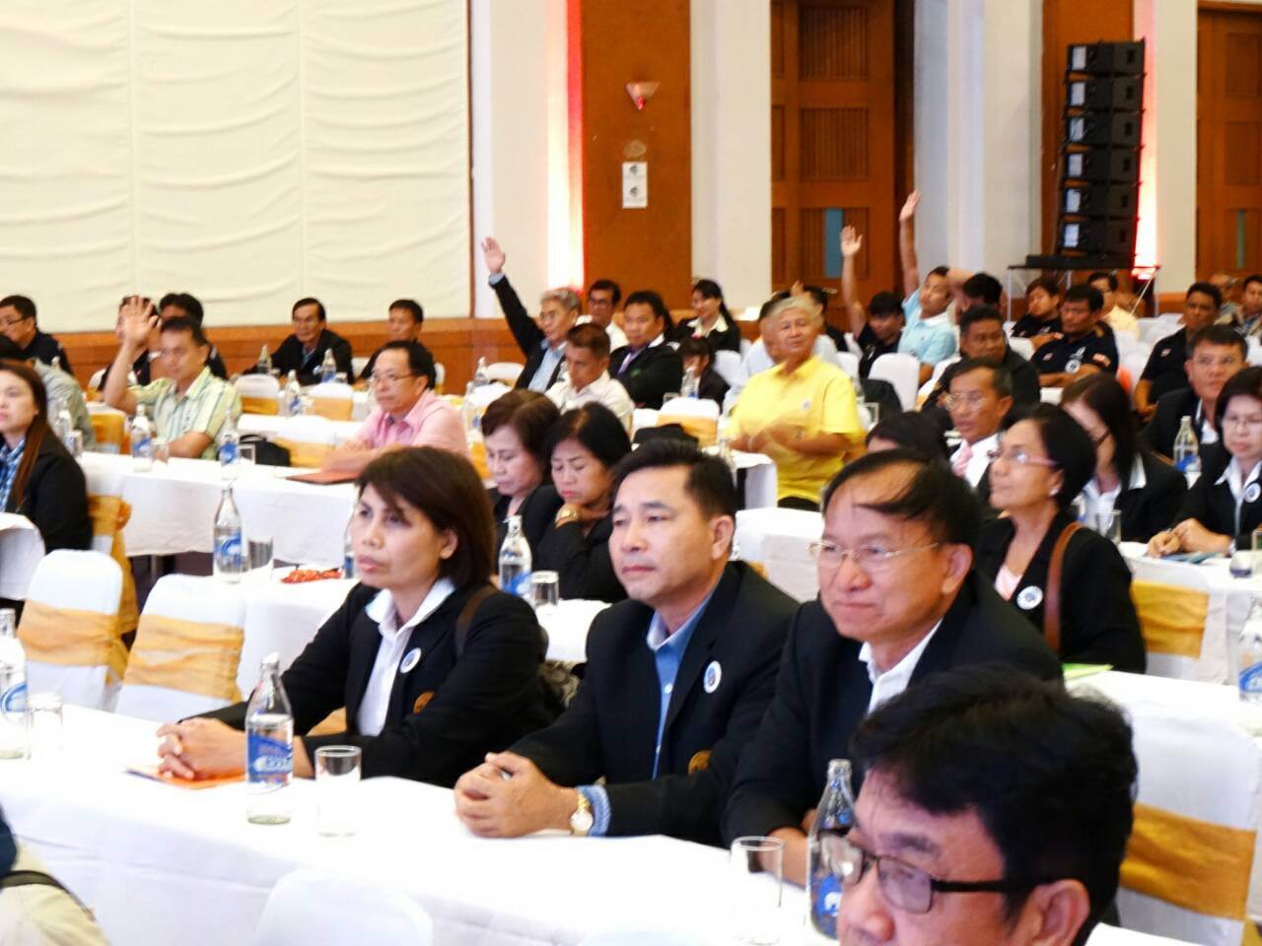
2 nd EMS forum สิงหาคม 2558 สงขลา

Slide 19
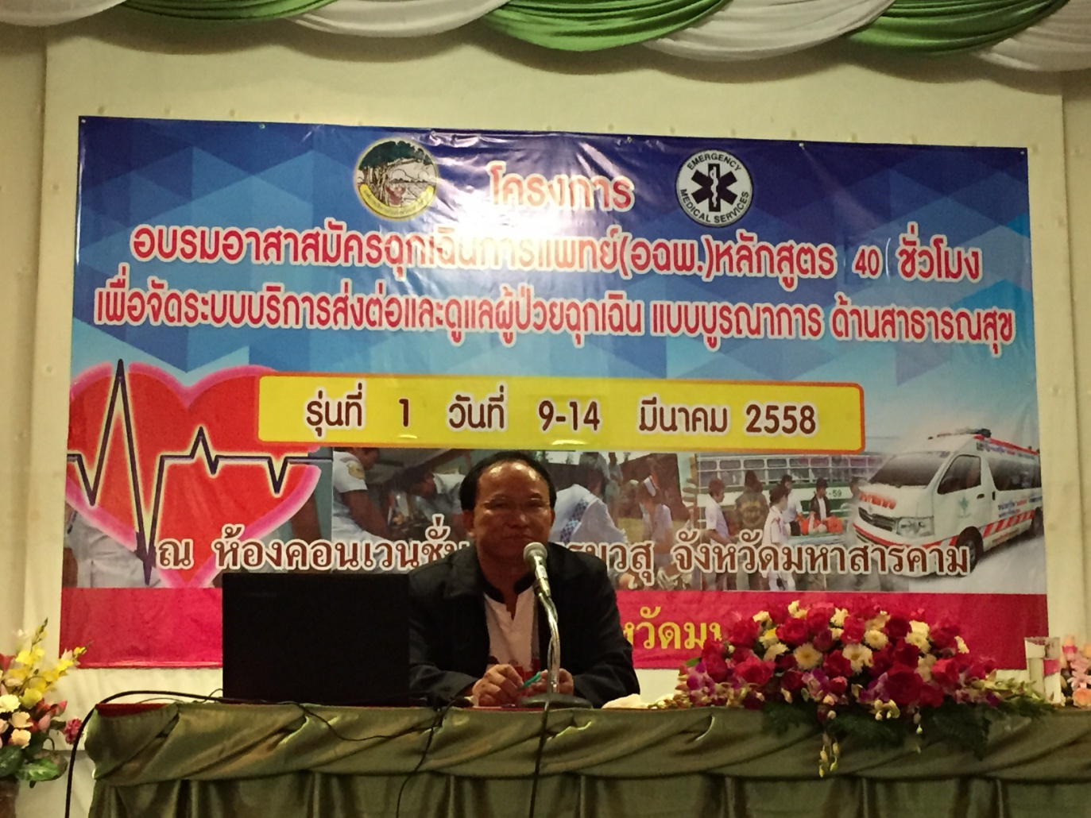
จัดอบรม อฉพ.

Slide 20
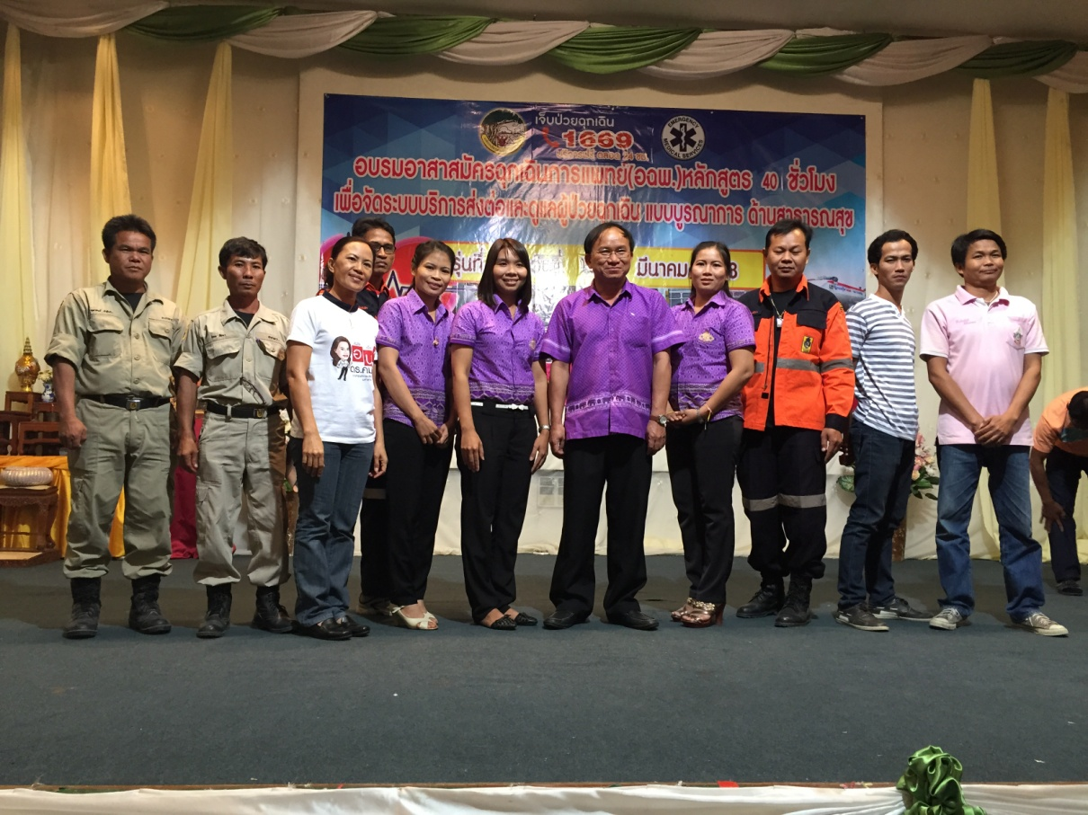
จัดอบรม อฉพ.

Slide 21
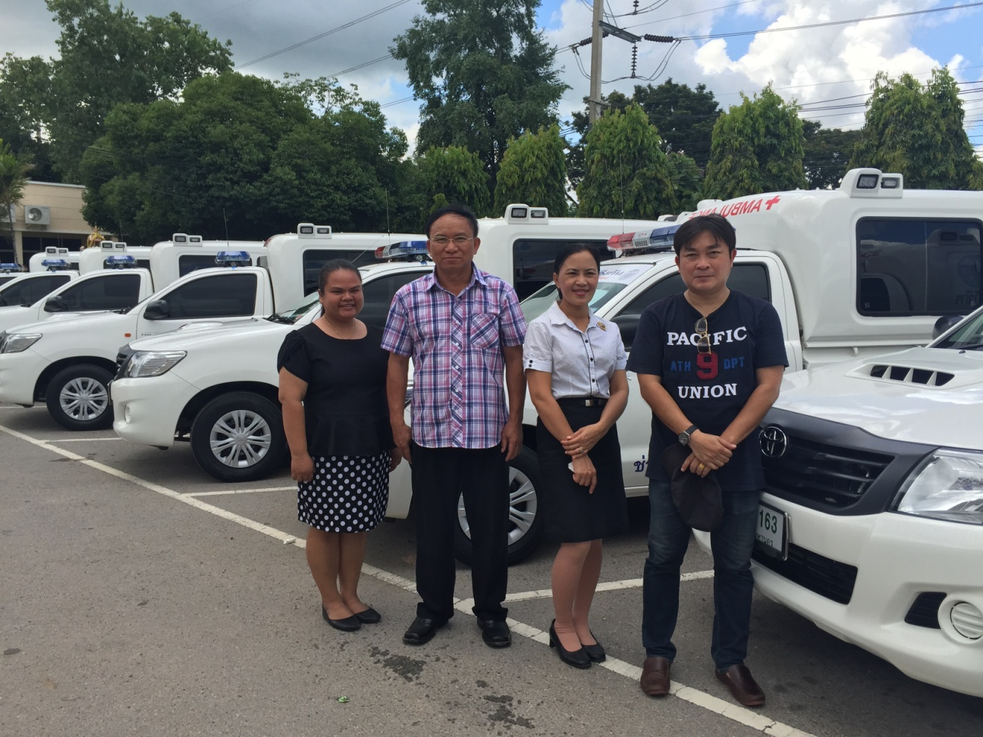
เช่ารถกู้ชีพ 40 คัน

Slide 22
MOU อีก
- 15 กันยายน 2558
- อบจ. กับ อบต, ทต
ความร่วมมือการจัดทำบริการสาธารณะ

Slide 23
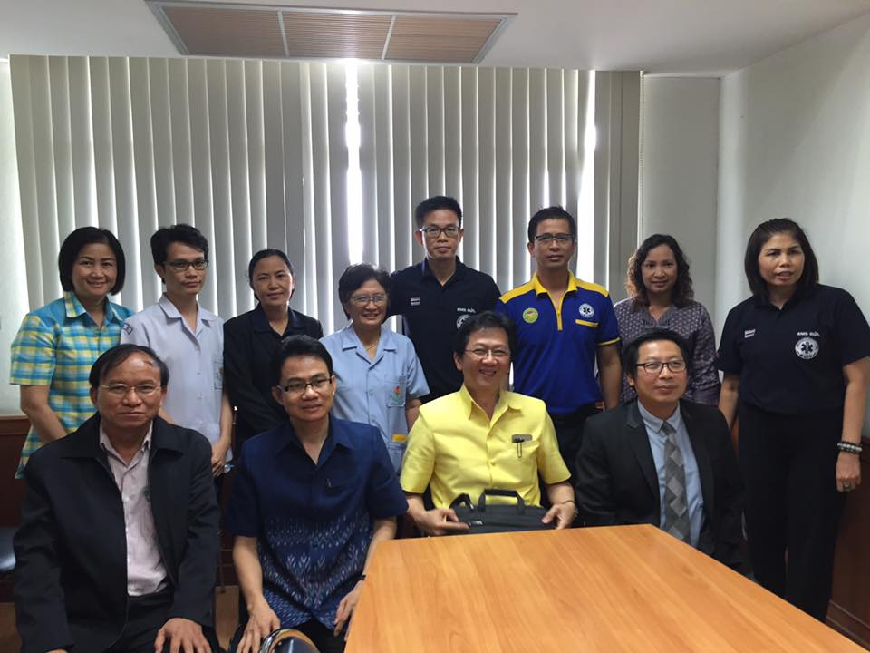
เจรจาย้ายศูนย์สั่งการ

Slide 24
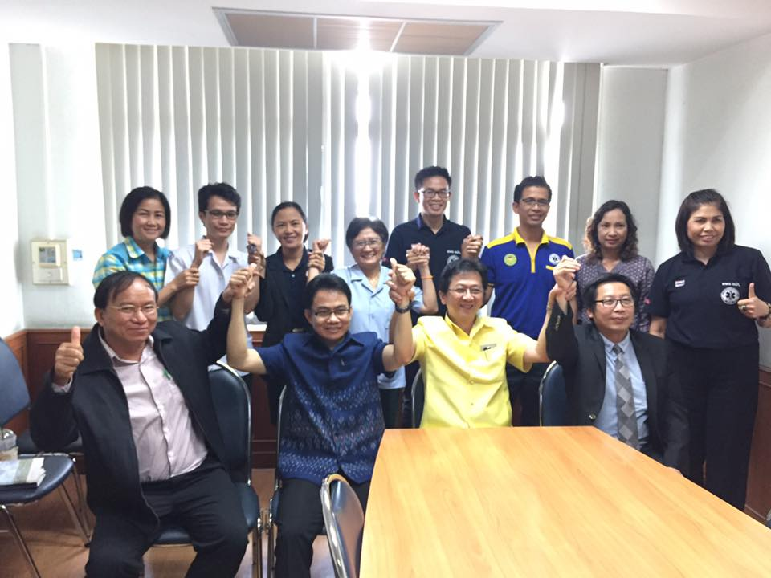
เจรจาย้ายศูนย์สั่งการ

Slide 25
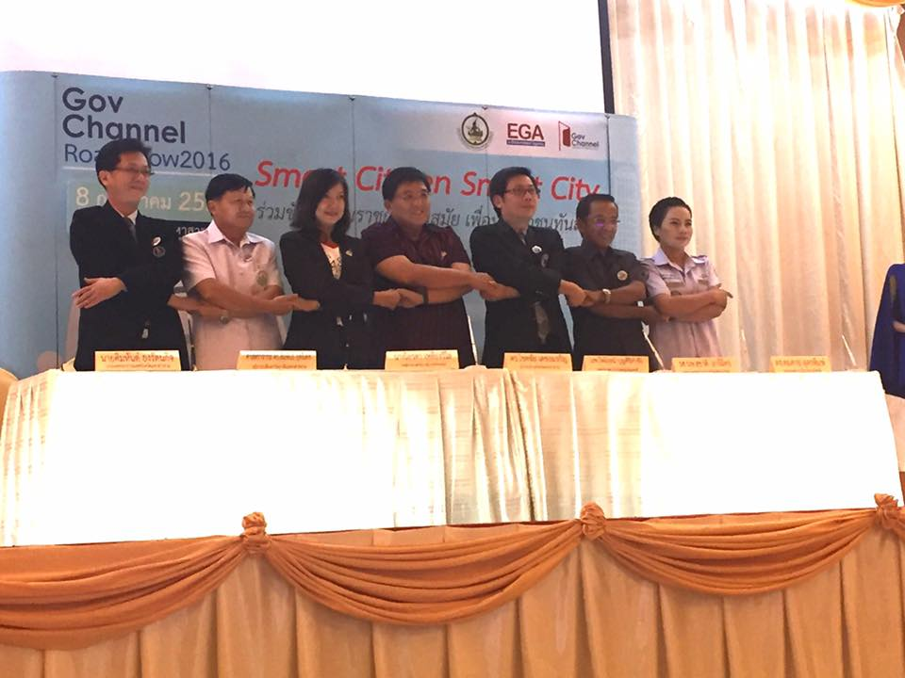
MOU Smart City

Slide 26
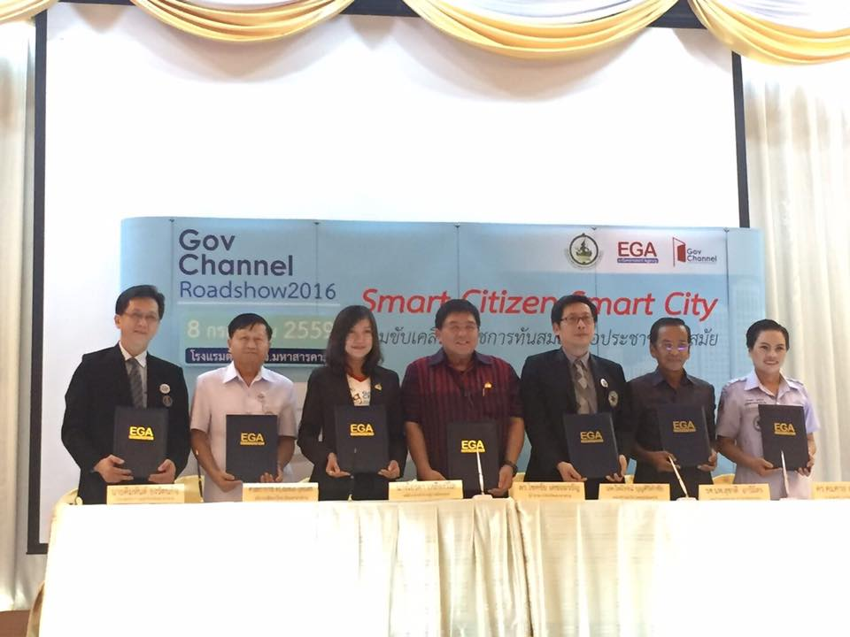
Digital EMS Project

Slide 27
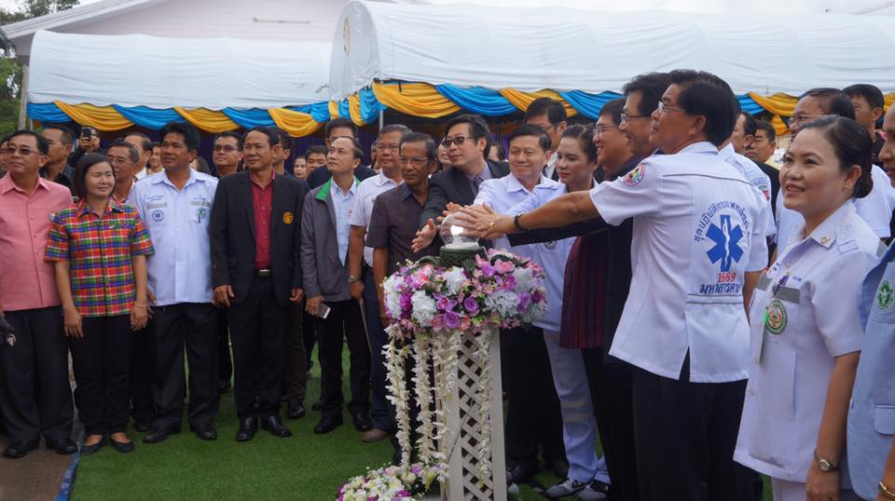
ย้ายศูนย์สั่งการ

Slide 28
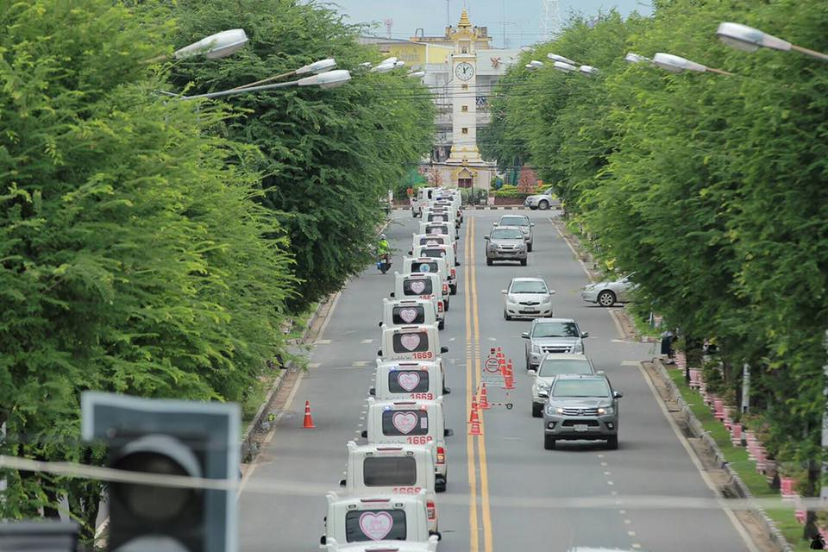
เปิดตัวกู้ชีพ 40 หน่วย

Slide 29
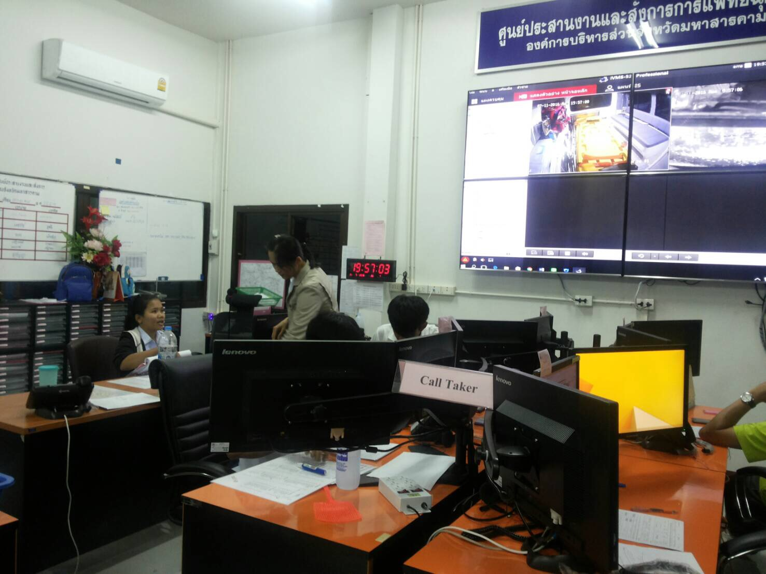
IT Digital

Slide 30
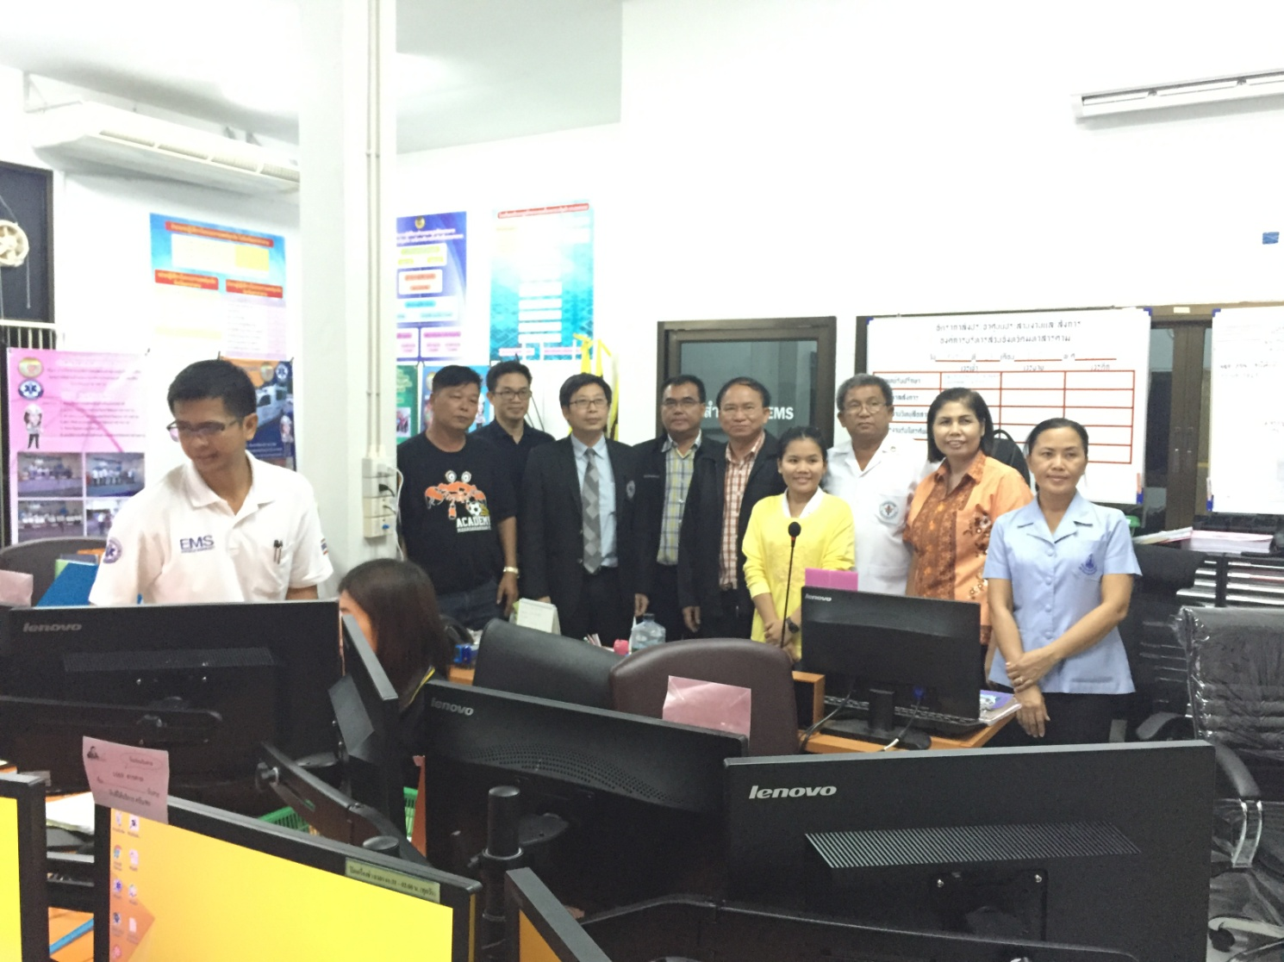
IT digital

Slide 31
ตัวช่วยหรือตัวถ่วง
สตง

